Slide 1
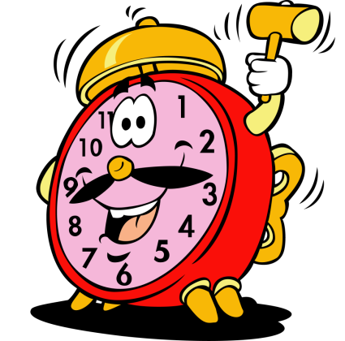
Этапы развития часов

Slide 2
Часы – Петух
-Давным –давно люди узнавали время по живым часам. Эти часы ходят по двору, хлопают крыльями и, взлетев на забор, кричат
«Ку – ка – ре –ку!»

Slide 3
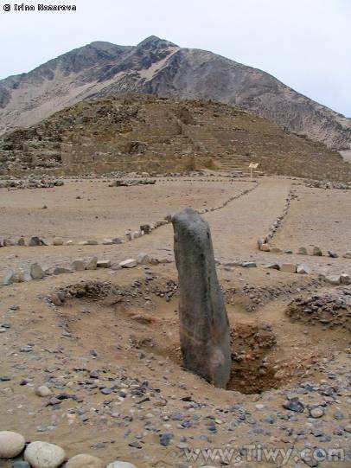
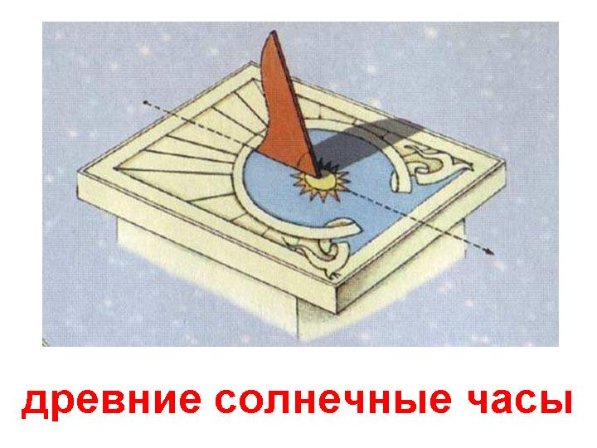
Давным – давно, когда часов ещё не было, люди узнавали время по солнцу.
Вкопал человек в землю столб, а вокруг столба начертил круг, разделил его на части. Каждая часть равнялась одному часу.

Slide 4
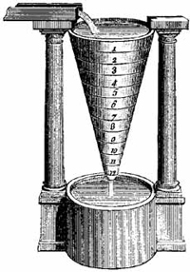
На смену солнечным часам пришли водяные. В высокий и узкий сосуд с дырочкой у дна наливали воду. Капля за каплей она сочилась из отверстия. На стенках сосуда были сделаны черточки – отметки, которые показывали, сколько времени прошло с того момента, когда в сосуд налили воду.

Slide 5
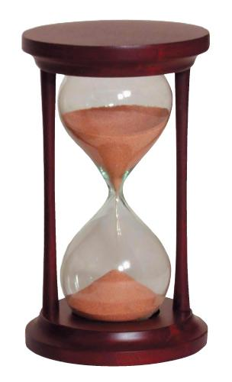
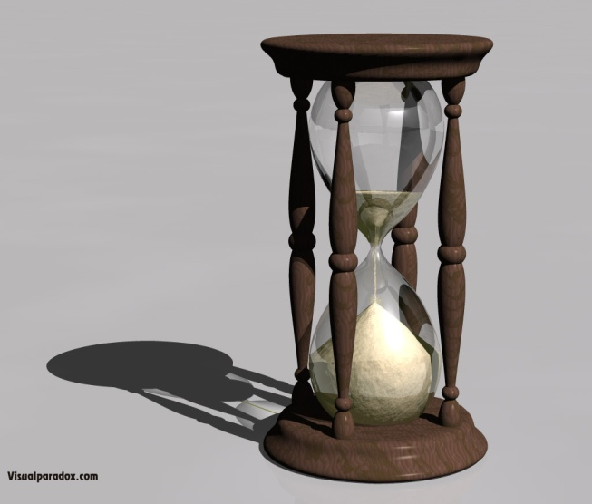
Песочные часы
С тех пор прошло немало лет,
И люди поняли ответ,
Что лишь песок, он есть один
И бог, и царь, и господин!

Slide 6
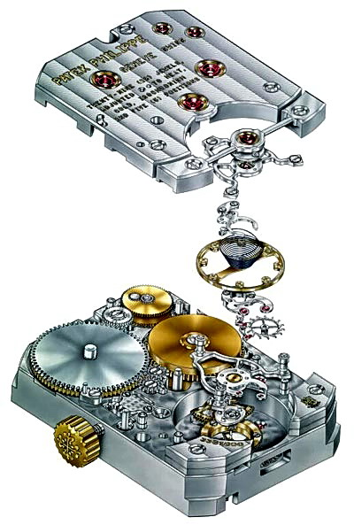
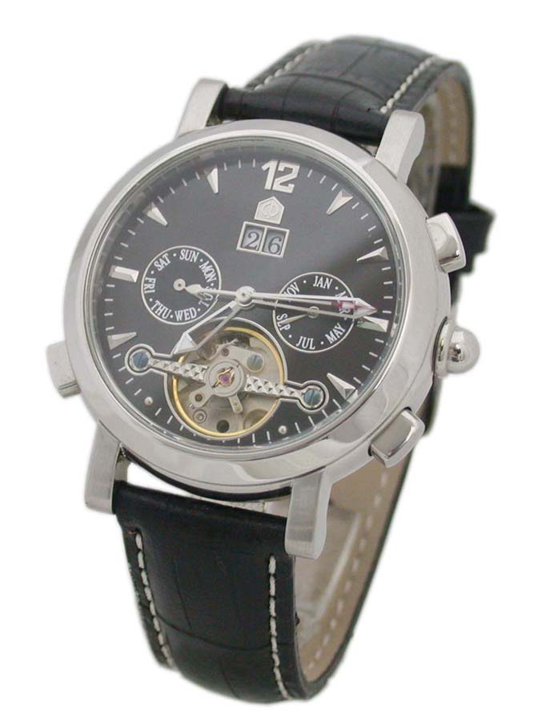
Прошло много времени с тех пор, когда человек придумал часы с механизмом. Внутрь их поставил пружину, закрутил её, а чтобы она не раскручивалась, прикрепил к ней зубчатое колёсико. Оно цепляется за другое колёсико и вертит его. Второе же колёсико вертит стрелки.

Slide 7
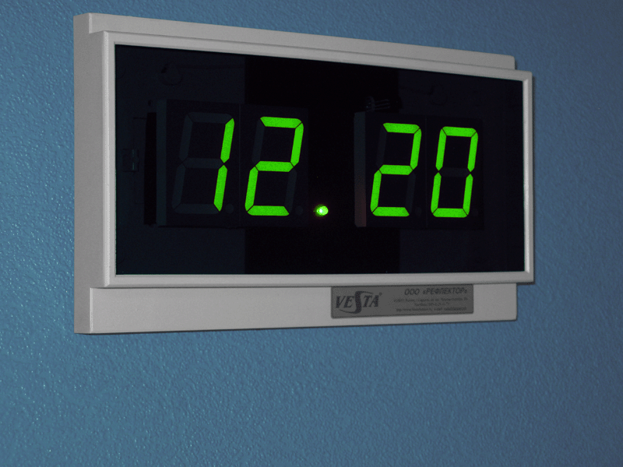
Механические часы нужно каждый день заводить. Забыл завести часы – они встали. А какие часы не надо заводить?
Не нуждаются в заводе электронные часы. Они работают на батарейках. У них даже нет стрелок – на экране светятся цифры. Время показывают точное и не капризничают.

Slide 8
Видите, ребята, какой сложный путь прошли часы. И всё это придумал и сделал человек.
Посмотрите, какие красивые часы разработали люди!

Slide 9
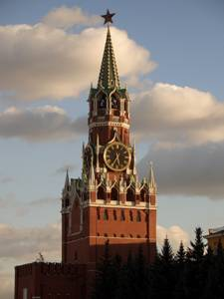
Может быть вы догадаетесь, как называются часы на башне?
Как называются главные часы нашей Родины?

Slide 10
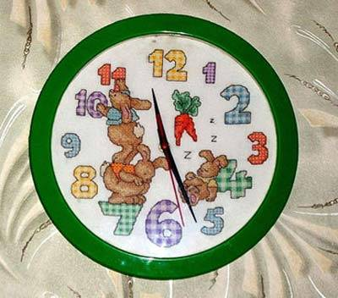
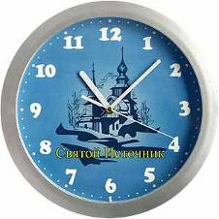
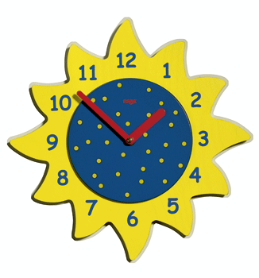
Если часы весят на стене. Как называются такие часы?

Slide 11
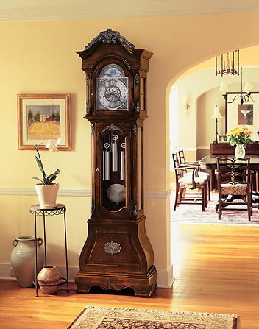
Если часы стоят на полу.
Как называются такие часы?

Slide 12
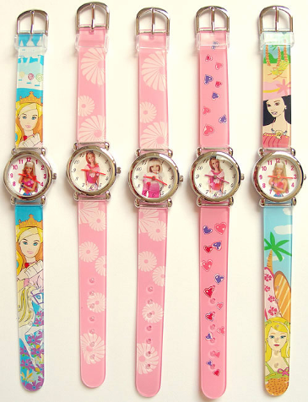
Эти часы носят на руке.
Они называются…

Slide 13
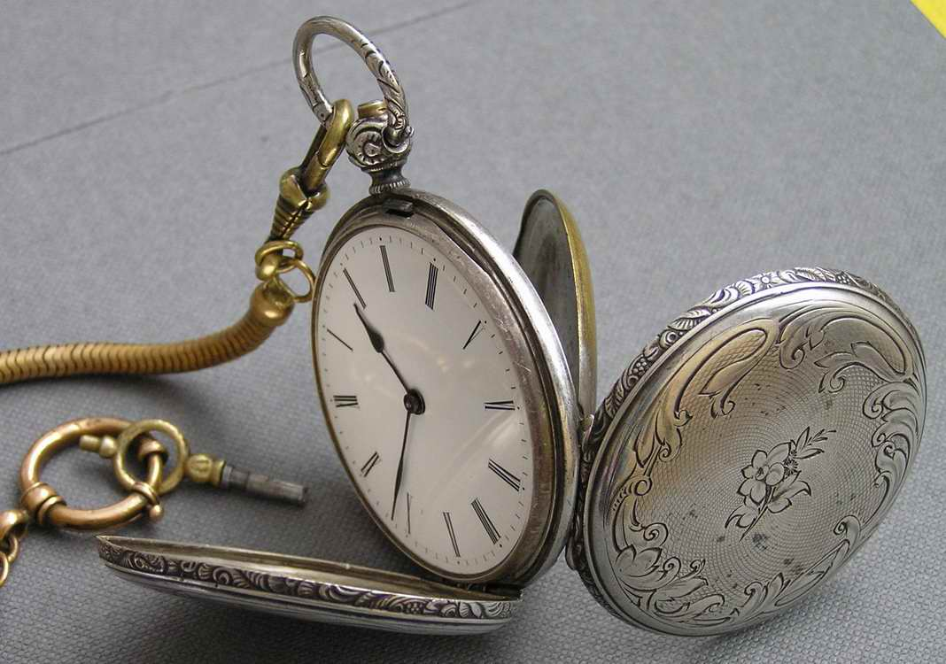
Если часы носят в кармане. Дайте им название.

Slide 14
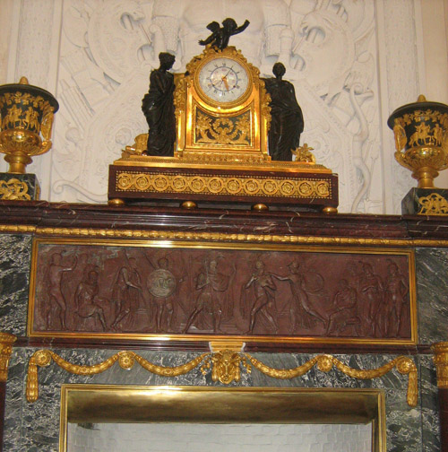
Это старинные часы, они обычно стоят на камине. Попробуйте дать им название.

Slide 15
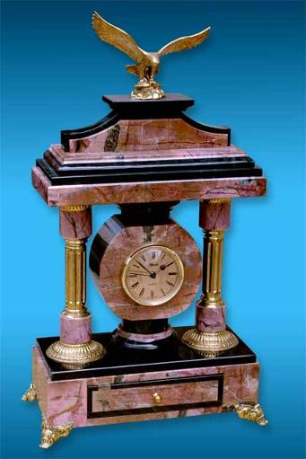
Часы стоящие на столе, как называются такие часы?

Slide 16
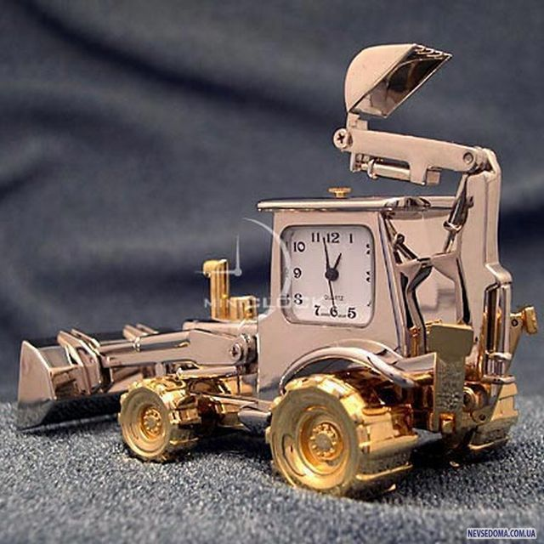
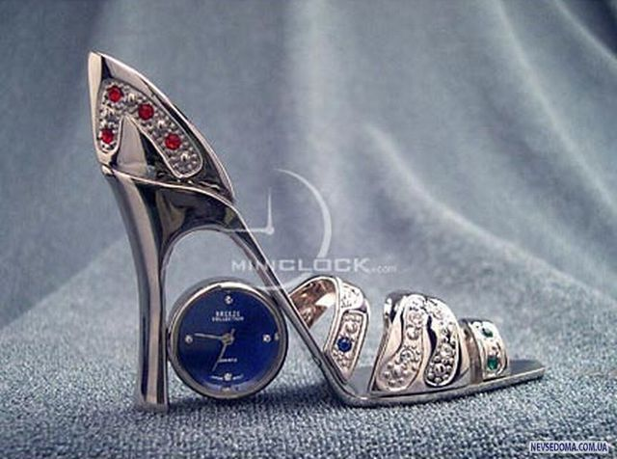
Необычные настольные часы

Slide 17
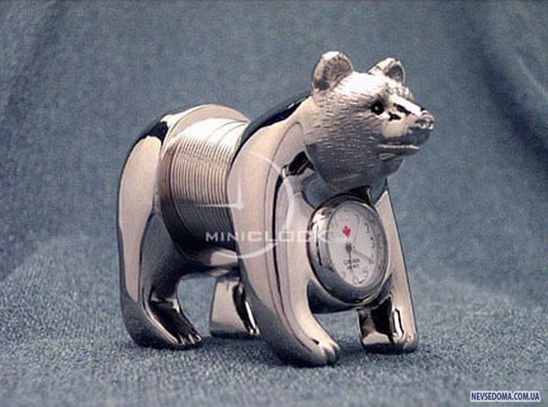
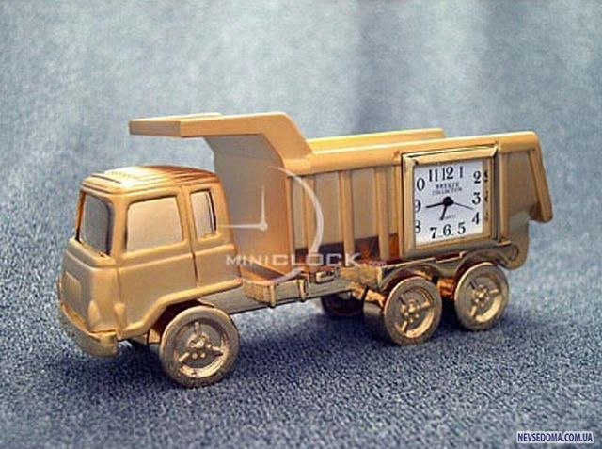

Slide 18
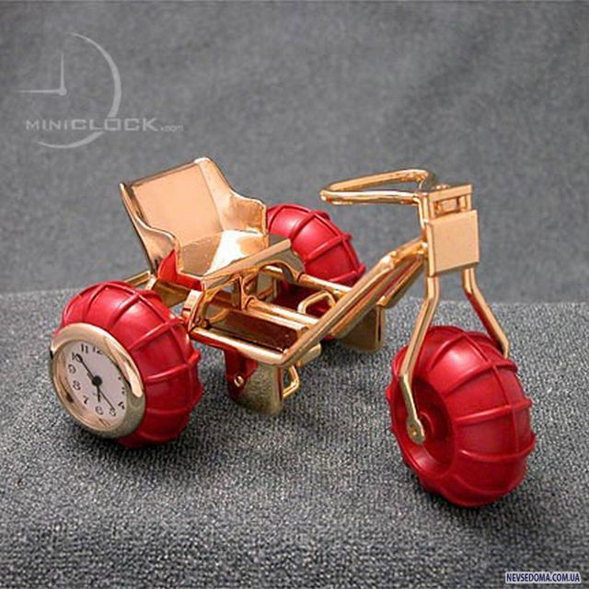
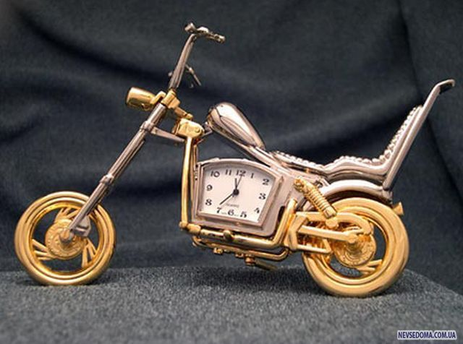

Slide 19
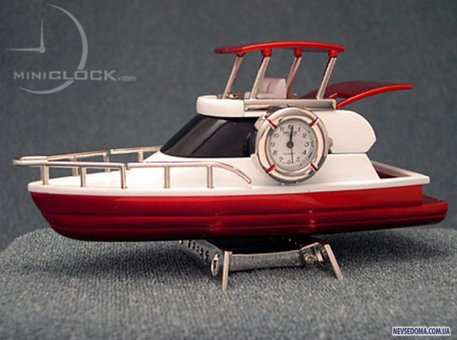
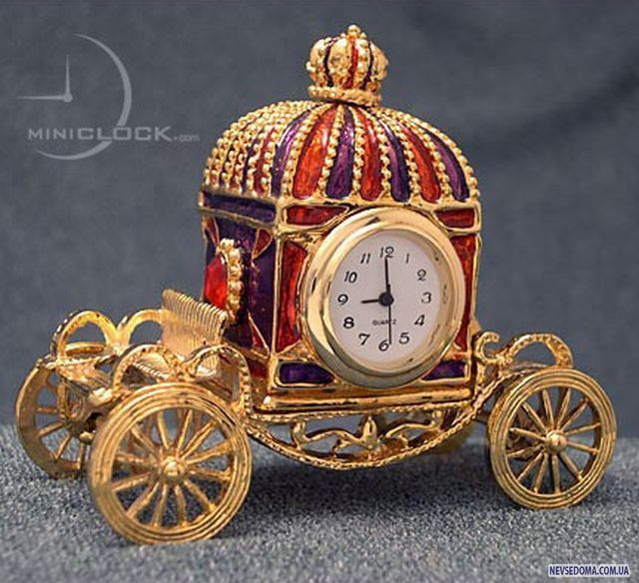

Slide 20
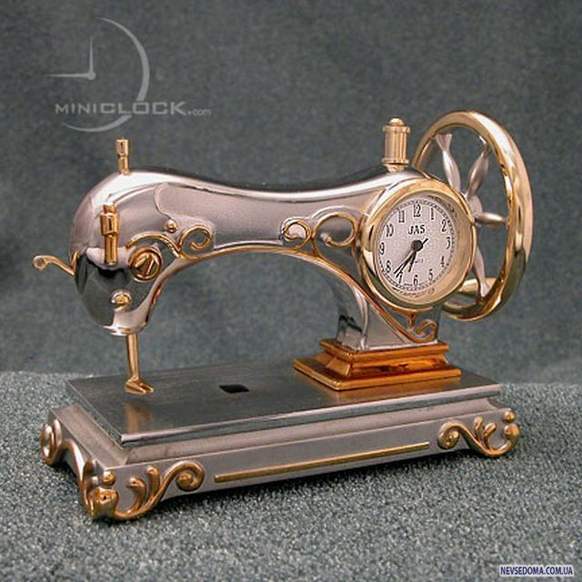
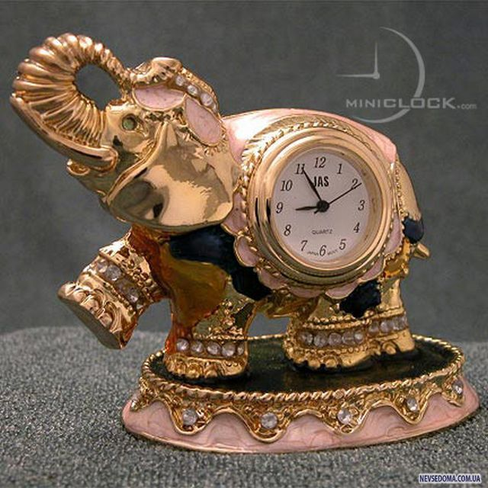

Slide 21
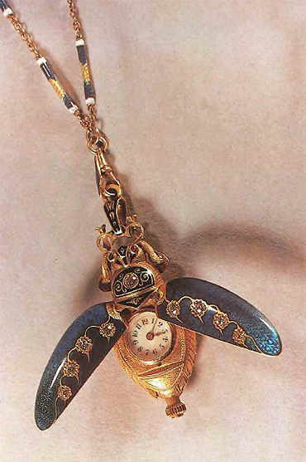
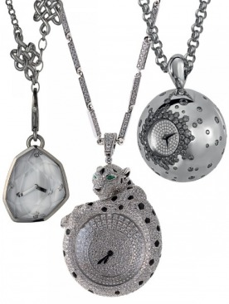
Часы - кулон

Slide 22
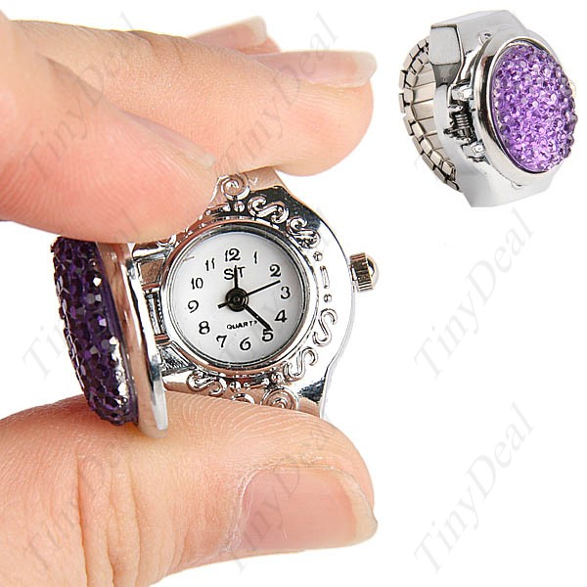
Часы-перстень

Slide 23
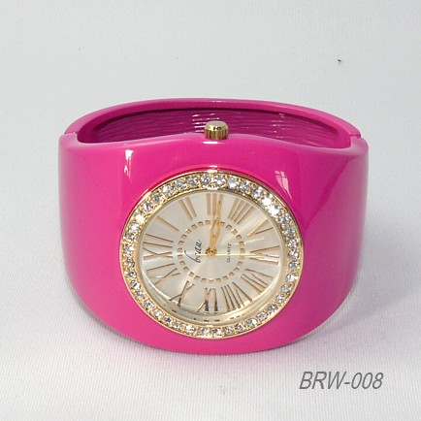
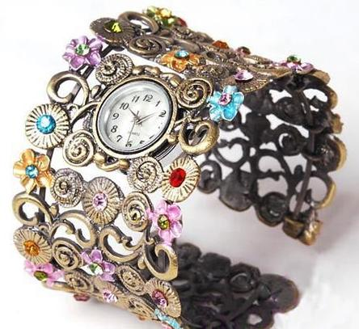
Часы – браслет

